Slide 1
静态路由
计算机科学与工程学院实验中心

Slide 2
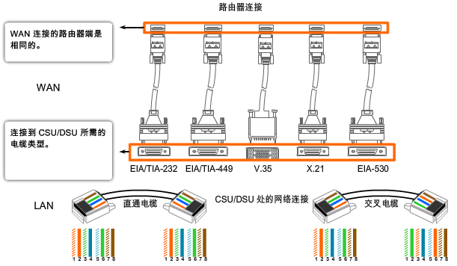
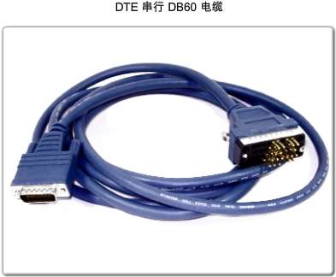

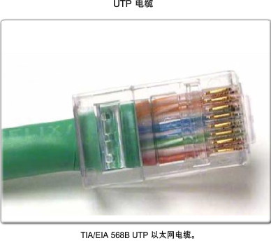
研究路由器的连接

Slide 3
检查路由器接口
检测路由器接口
  Show IP route
    用于查看路由表
  Show Interfaces
    用于显示接口状态
  Show IP Interface brief
    用于显示接口部分信息
  Show running-config
    用于显示存储器中的配置文件

Slide 4
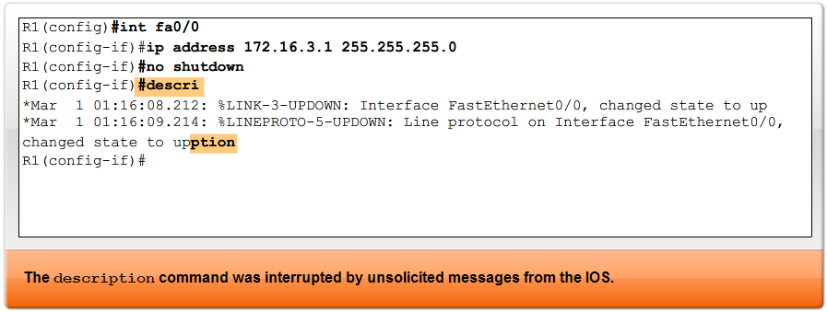
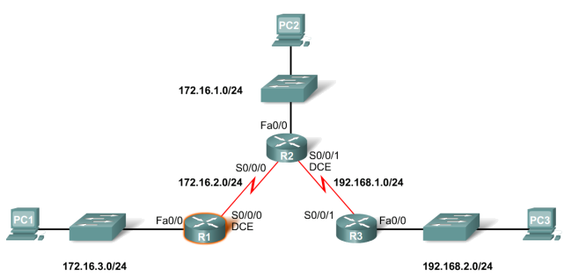
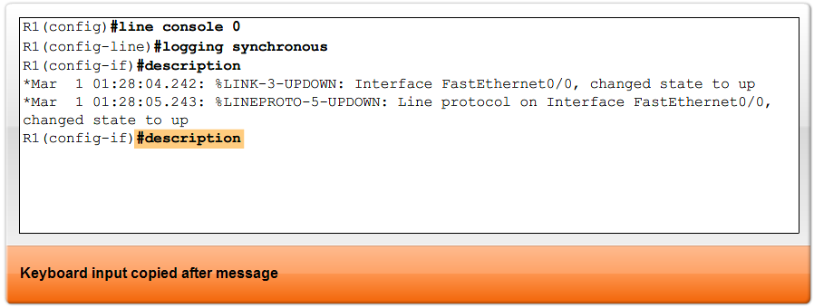
配置以太网接口
缺省所有接口是关闭的

Slide 5
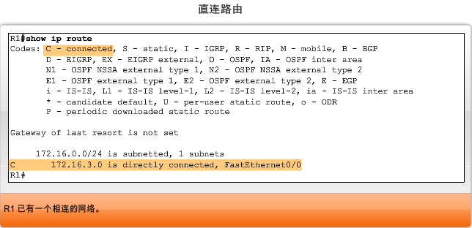

配置以太网接口
观察路由表

Slide 6
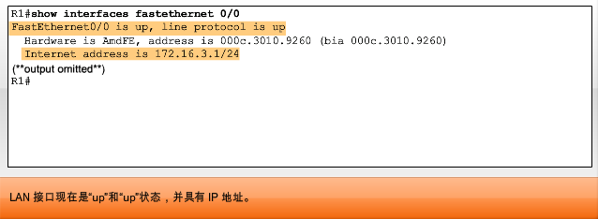
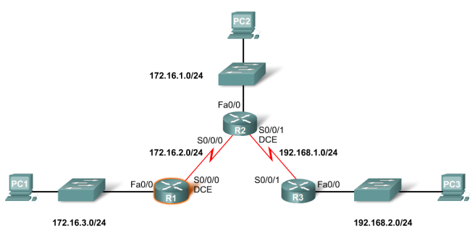
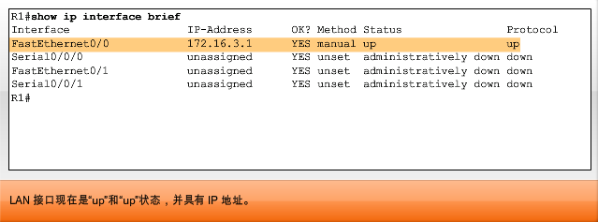
校验以太网接口

Slide 7
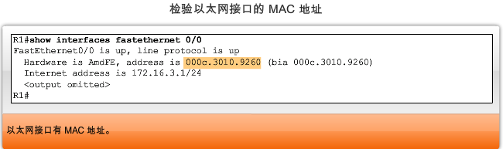
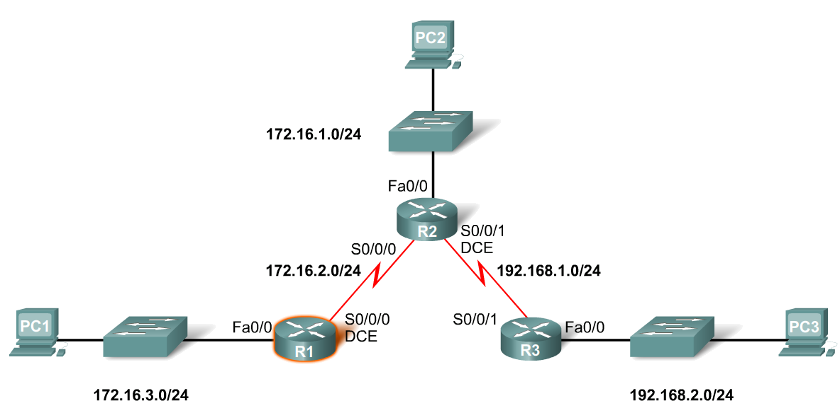
校验以太网接口
以太网接口参与 ARP

Slide 8
配置串行接口
配置串行接口
  进入接口配置模式
  敲入IP地址和子网掩码
  键入 no shut down 命令
    例:
    -R1(config)#interface serial 0/0/0
    -R1(config-if)#ip address 172.16.2.1 255.255.255.0
    -R1(config-if)#no shutdown

Slide 9
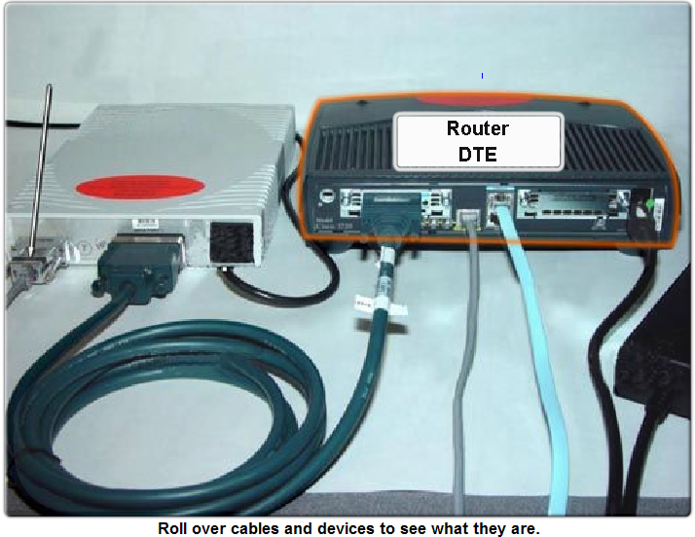

检查路由器接口
连接广域网.
  广域网物理层的两边:
    数据电路终端设备 (DCE) – 服务提供者. CSU/DSU 是一个 DCE 设备.
    数据终端设备 (DTE) – 路由器是一个典型的 DTE 设备

Slide 10
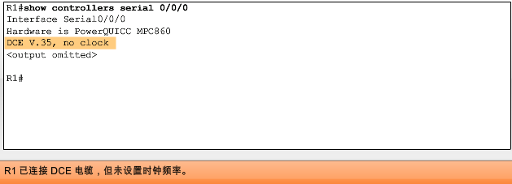
检查路由器接口
在实验环境配置串行链路
  其中一端需要连接 DCE，提供一个时钟信号
    例：
    -R1(config)#interface serial 0/0/0
    -R1(config-if)#clock rate 64000

Slide 11
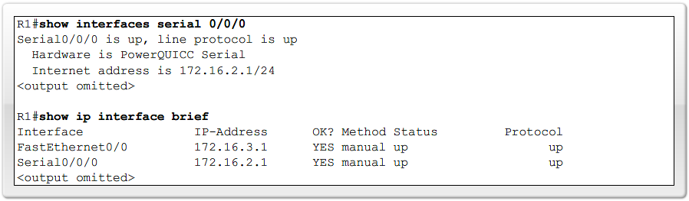
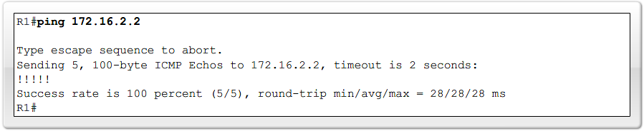
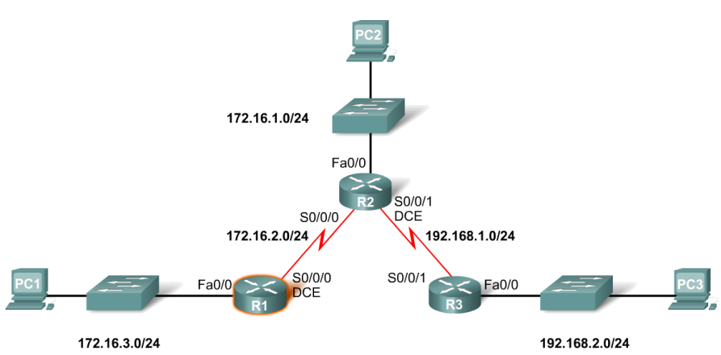
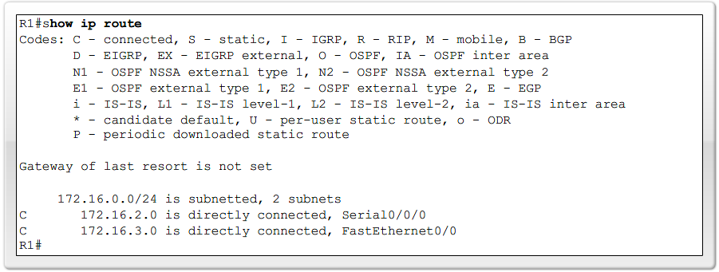
检查路由器接口

Slide 12
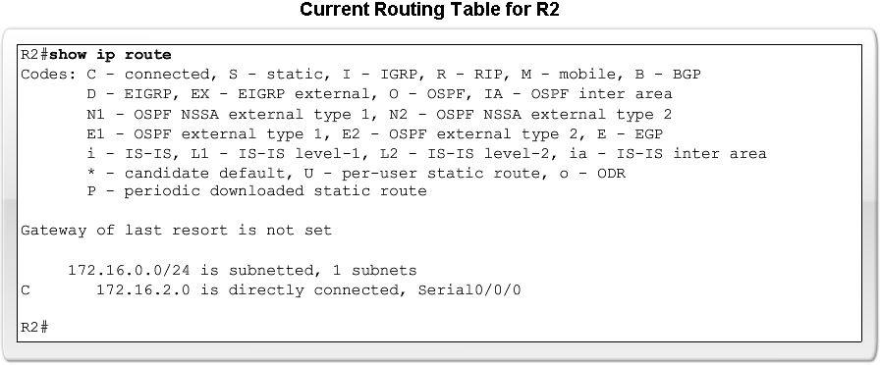
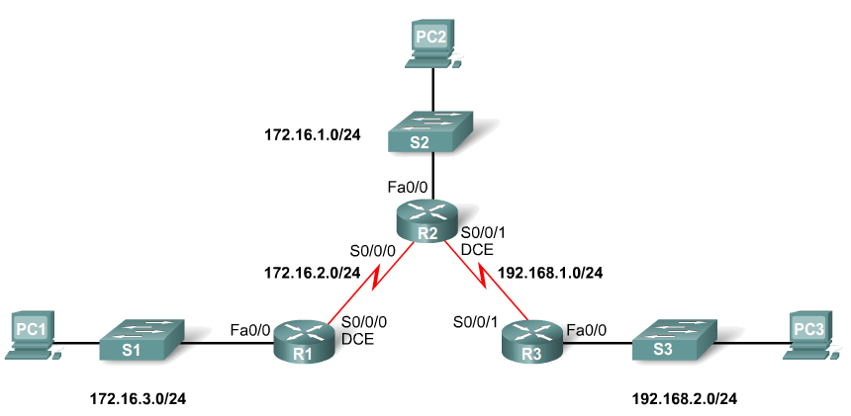
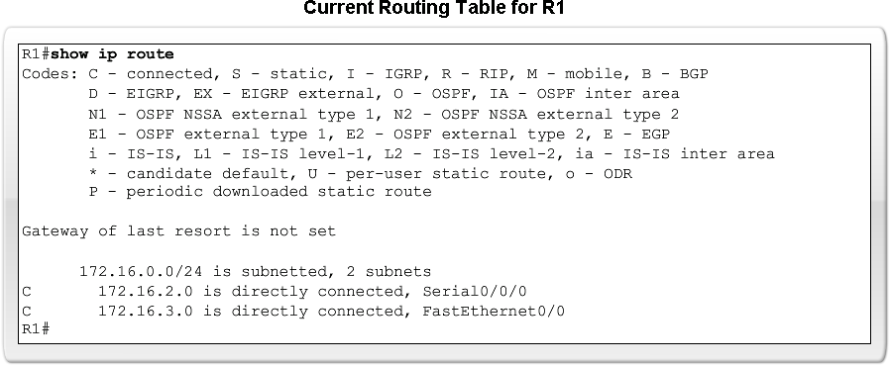
检测路由表的更改
路由表的概念
  下图所示, the show ip route 显示了路由表的内容
Why only have one Connected Route?
因为可能没起路由协议所以只有直连

Slide 13
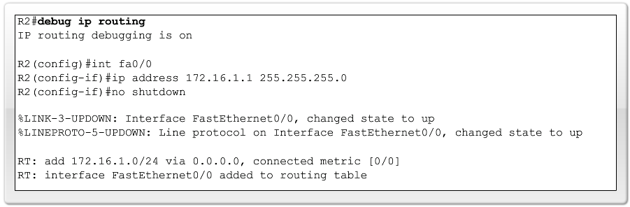

检测路由表的更改
注意添加到路由表的路由.

Slide 14
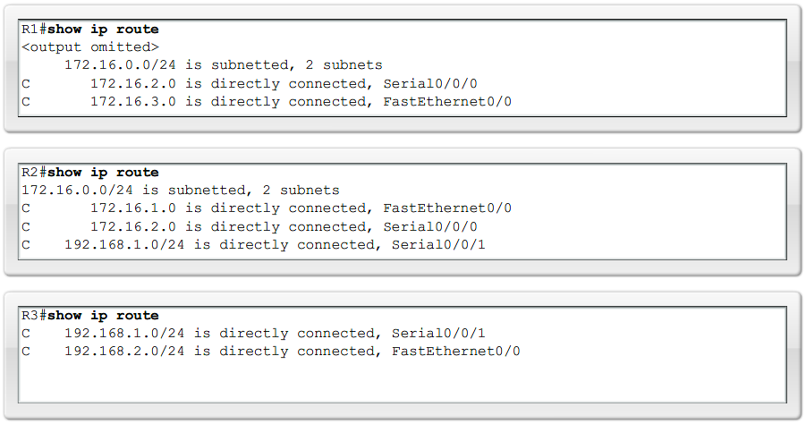
直连网络上的设备
当路由器只配置接口而没有配置路由协议:
  路由表只包含直连网络
  只有直连网络上的设备才可达

Slide 15
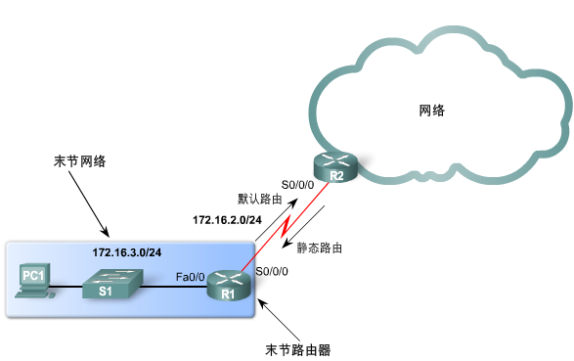
IP route命令的语法和用途
IP route用途
  从一个网络路由到末节网络时，一般使用静态路由

Slide 16
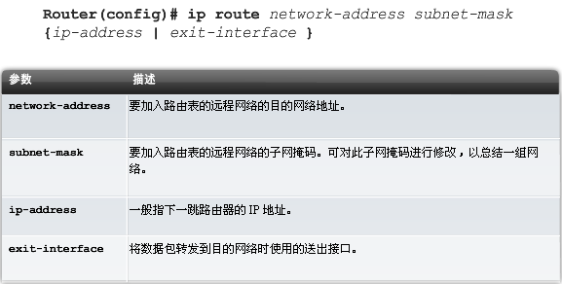
IP route命令的语法和用途
IP route 命令
  配置静态路由: ip route
    例如:

Slide 17
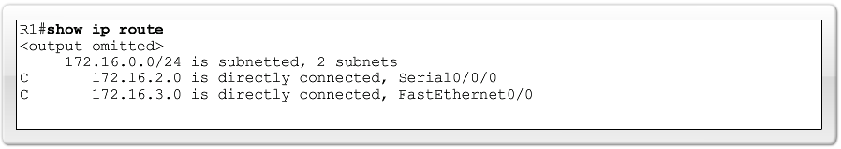


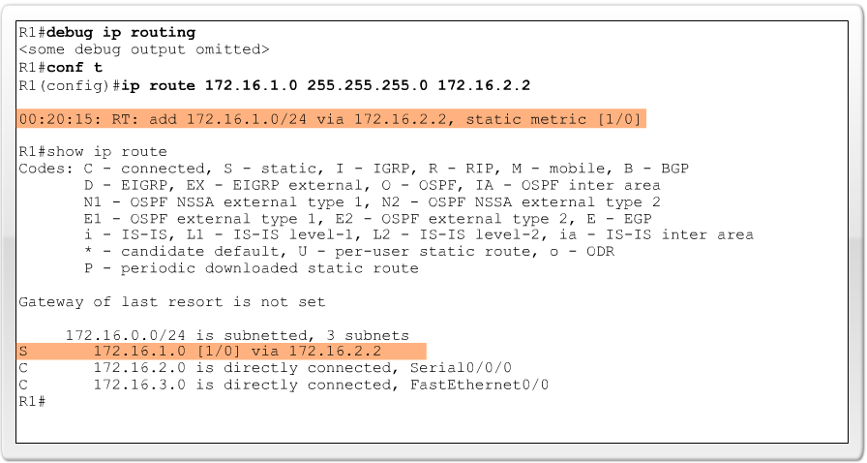
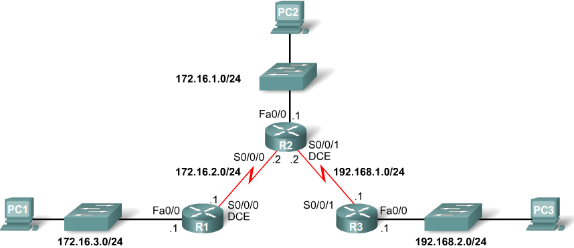
配置静态路由
在路由表中放置一条静态路由

Slide 18
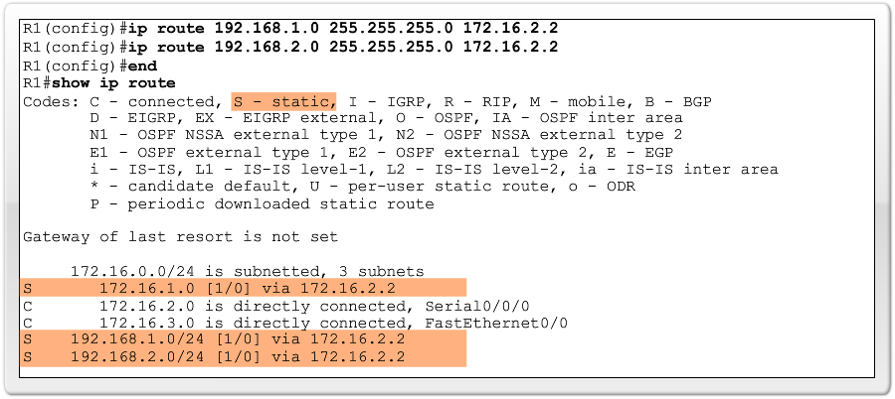
配置静态路由

Slide 19
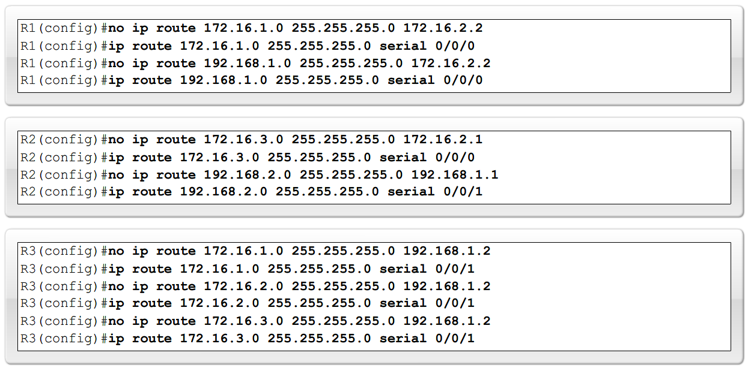
修改静态路由

Slide 20
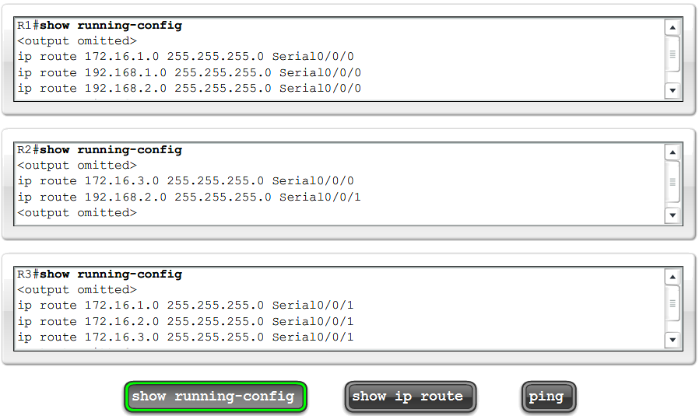
检验路由配置
Notes:
TEST

Slide 21
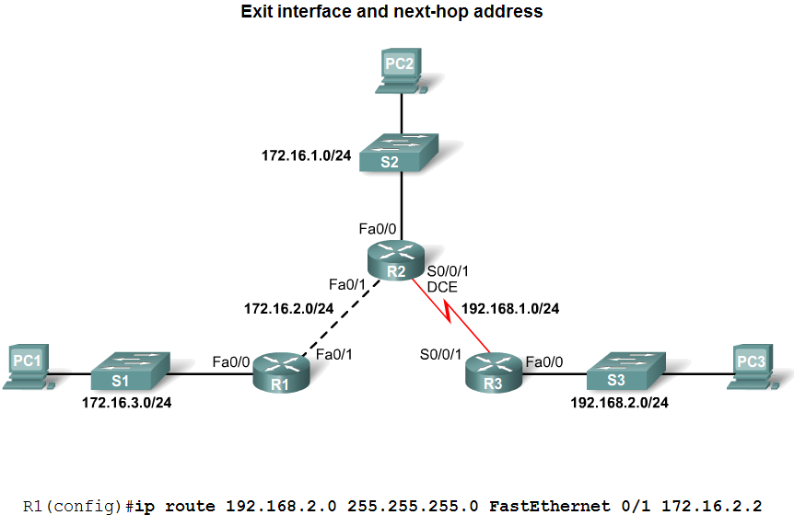
静态路由以太网转出端口

Slide 22


PC2
192.168.0.192-192.168.0.255掩码26 网络号192.168.0.192
S2
R2
192.168.0.32-192.168.0.63
掩码27 网络号192.168.0.32
192.168.0.128-192.168.0.191
掩码26 网络号192.168.0.128
PC1
S1
R1
R3
S3
PC3
192.168.0.0-192.168.0.31
掩码27 网络号192.168.0.0
192.168.0.64-192.168.0.127
掩码26 网络号192.168.0.64

Slide 23
报文从PC1发出
下图各网络接口的MAC地址统一用 M# 代表
PC1
S1
R1
PC3
M1
M2
M3
M4
192.168.0.1
192.168.0.67
掩码：
255.255.255.192
IP：192.168.0.28
掩码：255.255.255.224
网关：192.168.0.1
判断源目主机是否在同一子网：
192.168.0.28 AND 255.255.255.224
192.168.0.67 AND 255.255.255.224
网络号：
192.168.0.0
192.168.0.64
PC1发出的报文
源IP： 192.168.0.28
目的IP：192.168.0.67
源MAC： M1
目的MAC：M4

Slide 24
报文到达R1
192.168.0.192
R2
192.168.0.130
E0
192.168.0.32
192.168.0.128
R3
PC1
E0
E1
192.168.0.129
192.168.0.64
192.168.0.0
R1
R1收到的报文
源IP： 192.168.0.28
目的IP：192.168.0.67
源MAC： M1—>E1 MAC
目的MAC：M4—>E0 MAC
R1路由表
C 192.168.0.0 255.255.255.224 E0
C 192.168.0.128 255.255.255.192 E1
S 192.168.0.192 255.255.255.192 E1 192.168.0.130
S 192.168.0.32 255.255.255.224 E1 192.168.0.130
S 192.168.0.64 255.255.255.192 E1 192.168.0.130

Slide 25
报文到达R3
R2
S0
192.168.0.36
192.168.0.32
R3
PC3
S1
S0
M6
M7
M8
M9
E0
192.168.0.67
R3 收到的报文
源IP： 192.168.0.28
目的IP：192.168.0.67
源MAC： M#—>M6
目的MAC：M#—>M9
R3路由表
C 192.168.0.32 255.255.255.224 S0
C 192.168.0.64 255.255.255.192 E0
S 192.168.0.0 255.255.255.224 S0 192.168.0.36
S 192.168.0.128 255.255.255.192 S0 192.168.0.36
S 192.168.0.192 255.255.255.192 S0 192.168.0.36

Slide 26
默认静态路由
默认静态路由
  匹配所有的包.
  配置一条默认静态路由和静态路由相似，但IP地址和子网掩码全部是零；子网掩码 0.0.0.0 代表匹配所有网络.
    例
    Router(config)#ip route 0.0.0.0 0.0.0.0 [exit-interface | ip-address ]

Slide 27
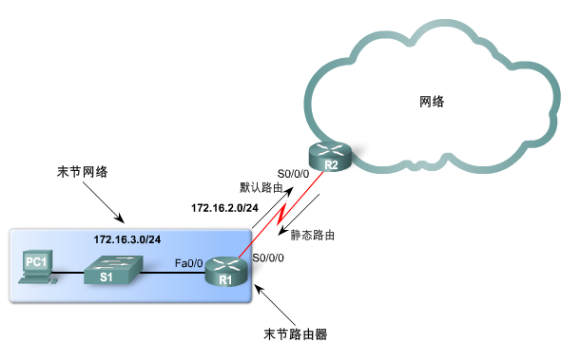
默认静态路由
R1(config)#ip route 0.0.0.0 0.0.0.0 serial 0/0/0

Slide 28
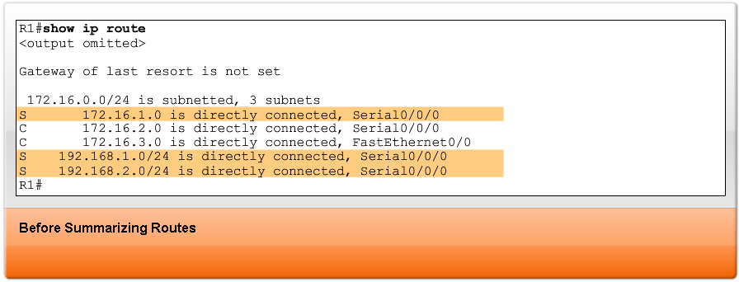
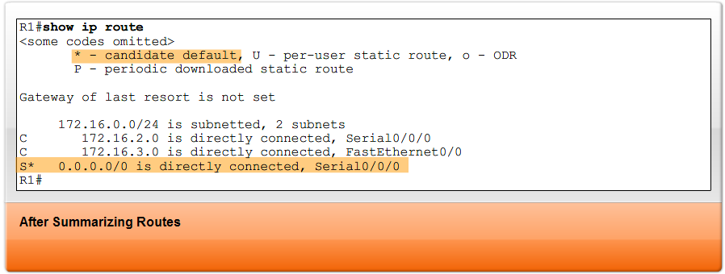
默认静态路由

Slide 29
故障排查-路由不可达
可以用到的命令:
  Ping– 测试连通性
  Traceroute– 追踪两段中的每一跳
  Show IP route– 用于显示路由表
  Show IP interface brief– 接口消息摘要

Slide 30
实验内容及实验报告
实验内容：
  登陆路由器，配置loopback等接口的IP地址，设置静态路由，实现全网互联互通。具体内容参见实验指导。

